Slide 1
Vplyv umelej inteligencie na šach
Metódy inžinierskej práce 2022/2023
Marek Čederle
Fakulta informatiky a informačných technológií
Slovenská technická univerzita v Bratislave
27. November 2022

Slide 2
Prehľad
Motivácia
Diagram práce na článku
Elo rating v šachu
Ako funguje umelá inteligencia v šachu
Pokrok umelej inteligencie vo svete šachu
Odhaľovanie podvodov na šachových turnajoch pomocou umelej inteligencie
Problémy s detekciou podvodov
Zhodnotenie

Slide 3
Motivácia
Možnosť hrať šach oproti komukoľvek na svete
Analýza hier za pár sekúnd
Šach je ohromne komplexná a zaujímavá hra
Spojenie šachu a umelej inteligencie predstavuje nové výzvy pre umelú inteligenciu a počítače
Šach rozvíja kritické myslenie človeka
Ako odhaliť podvádzanie v šachu
Umelá inteligencia vs. človek

Slide 4
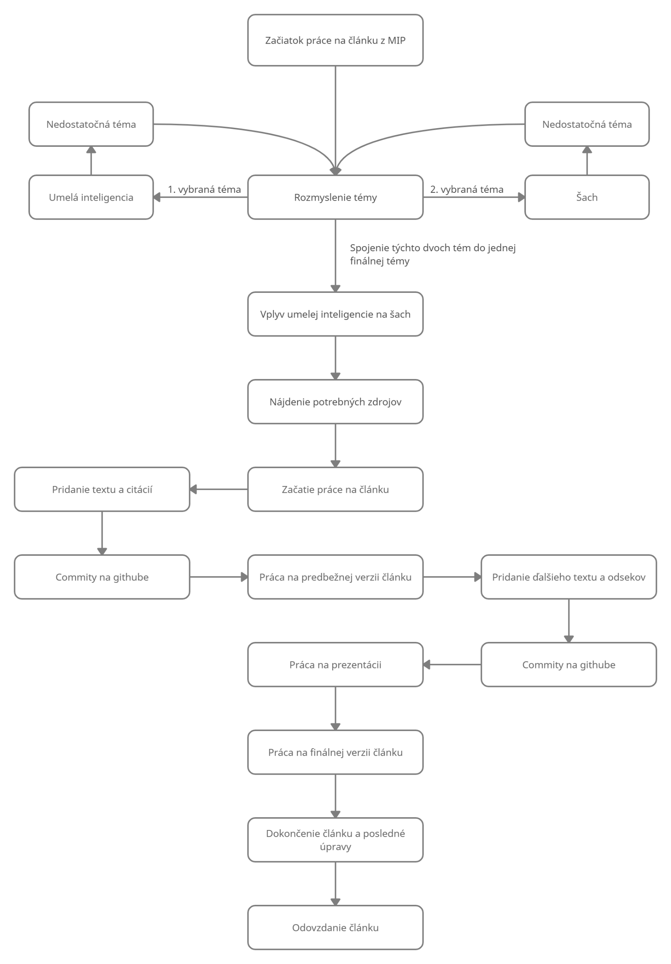
Diagram práce na článku

Slide 5
Počet šachistov s oficiálnymi titulmi
Tituly FIDE udeľuje medzinárodný riadiaci orgán šachu FIDE (Fédération Internationale des Échecs) za vynikajúci výkon.
Najvyšším takýmto titulom je veľmajster (GM).
Tituly vo všeobecnosti vyžadujú kombináciu hodnotenia (Elo) a noriem (výkonnostné kritériá v súťažiach oproti iným hráčov s titulom).
Po udelení sú tituly držané doživotne, s výnimkou prípadov podvodu alebo podvádzania.
Šachové tituly ("mužské"), November 2021
Titul | Muži | Ženy | Spolu
Veľmajster (GM) | 1700 | 39 | 1739
Medzinárodný majster (IM) | 3782 | 126 | 3908
Majster FIDE (FM) | 8321 | 41 | 8362
Kandidátsky majster (CM) | 1964 | 22 | 1986
Spolu | 15767 | 228 | 15995
Zdroj: https://en.wikipedia.org/wiki/FIDE_titles

Slide 6
Ako funguje umelá inteligencia v šachu
Umelá inteligencia využíva v superpočítačoch techniky, ktoré im pomáhajú vypočítať ideálny ďalší ťah
Pomocou problému hľadania stromu (ang. Tree Search Problem), umelá inteligencia vyhodnocuje aktuálne pozície šachových figúrok na šachovnici
Algoritmus následne udáva ďalší súbor inštrukcií na vykonanie
Jeden z algoritmov taktiež zisťuje všetky možné legálne ťahy
Pomocou hodnotiacej funkcie zistí najlepší ťah a vykoná ho

Slide 7
Pokrok umelej inteligencie vo svete šachu
V roku 1997 umelá inteligencia prvý krát porazila človeka v šachu
Bol to zápas medzi vtedajším majstrom sveta Garrym Kasparovom a počítačom Deep Blue od spoločnosti IBM
Počítač využíval hrubú silu (brute force) tým že za ním nebola priveľká logika, snažil sa iba vypočítať všetky možné ťahy a prehľadával milióny pozícií
Od vtedy sa výkon superpočítačov posunul tak, že žiadny človek nemá šancu poraziť jeden z najlepších šachových enginov AlphaZero
V dnešnej dobe sami hráči študujú partie tohto enginu aby mohli vymyslieť nové stratégie

Slide 8
Odhaľovanie podvodov na šachových turnajoch pomocou umelej inteligencie
Predpokladalo sa, že ľudia budú využívať umelú inteligenciu na to, aby sa naučili lepšie hrať šach, bohužiaľ je táto možnosť zneužívaná na podvádzanie
Umelá inteligencia sa používa na zistenie, či niektorí súťažiaci hrajú lepšie, ako by mali, vzhľadom na ich históriu hier
Napríklad stránka Chess.com používa svoju obrovskú databázu a porovnáva pravdepodobnosť hráča urobiť najlepší možný ťah podľa daného enginu

Slide 9
Problémy s detekciou podvodov
Obrovské problémy v kariére šachistu môže spôsobiť že hráč, ktorý nepodvádza, bude klasifikovaný ako podvodník
Z tohto dôvodu musia byť rozhodcovia nesmierne opatrný a konzultovať výsledok počítača ktorý označil hráča za podvodníka aj s ľudskými odborníkmi
Na najvyššej úrovni je toto nesmierne dôležité aby neprišlo ku diskreditácii prípadne falošným obvineniam
Jeden z dôvodov je že pri takýchto hráčoch nevieme či náhodou nedostal geniálnu myšlienku alebo sa mu jednoducho pošťastilo

Slide 10
Zhodnotenie
Šach je ideálnym spôsobom, ako otestovať umelú inteligenciu. Je to boj medzi ľudskou intuíciou a obrovským výpočtovým výkonom
V budúcnosti bude veľmi dôležité ako sa zachovať pri podozreniach z podvádzania v šachu
Budeme ďalej sledovať pokrok umelej inteligencie a či dokáže prekonať dnešné bariéry

